Slide 1
模拟与数字电路
Analog and Digital Circuits
21_二极管
模拟与数字电路 — 二极管

Slide 2
内容提纲
半导体基础知识
二极管及其应用
模拟与数字电路 — 二极管

Slide 3
半导体基础知识
本征半导体
杂质半导体
PN结的形成
PN结的单向导电性
模拟与数字电路 — 二极管

Slide 4
半导体特性
半导体材料
  常温下导电能力(电阻率)介于导体与绝缘体之间的材料
  典型的有：硅、锗、砷化镓等
半导体特性
  受热或光照，其导电能力显著提高
  纯净半导体中加入微量杂质后，其导电能力急剧增强
  利用这些特性可制造热敏电阻、光敏电阻、二极管、三极管等器件
模拟与数字电路 — 二极管
Notes:
所谓半导体，顾名思义，就是导电能力介乎导体和绝缘体之间的一类物质。用得最多的半导体是锗和硅，都是四价元素。
半导体的电阻率比导体大许多数量级，例如本征硅的电阻率(2300)比铜(1.67x10e-8)大一千亿倍以上。
半导体在温度增高、受光照等条件下，导电能力会显著增加，利用这种特性可制造热敏电阻、光敏电阻等器件。
更重要的是，在本征半导体中掺入微量杂质后，其导电能力可增强几十万乃至几百万倍，利用这种特性可制造二极管、三极管等半导体器件。

Slide 5
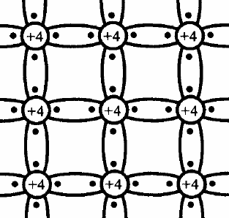
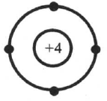
本征半导体
本征半导体：完全纯净、结构完整的半导体晶体
本征激发：本征半导体因受外部激发（如受热或光照），产生自由电子和空穴的现象
空穴：共价键中的空位
载流子：能够自由移动起导电作用的带电粒子
存在两种载流子
  自由电子
  空穴
硅原子结构
简化模型
硅二维晶格结构
模拟与数字电路 — 二极管
Notes:
自由电子产生的同时，在其原来的共价键中就出现了一个空位，称之为空穴。
空穴，也能像自由电子一样，起导电作用。
载流子就是带有电荷、并可运动而输运电流的粒子。半导体中有两种载流子，即带负电的自由电子和带正电的空穴。
一般来说，半导体中的价电子不完全像绝缘体中价电子所受束缚那样强，如果能从外界获得一定的能量(如光照、温升、电磁场激发等)，一些价电子就可能挣脱共价键的束缚而成为近似自由的电子（同时产生出一个空穴），这就是本征激发。
本征激发产生的自由电子和空穴总是成对出现的。自由电子与空穴相遇时，两者同时消失，称为自由电子与空穴的复合。外部环境不变的情况下，载流子的产生与复合达到动态平衡。
当温度升高时，将产生更多的自由电子和空穴，意味着载流子的浓度升高，晶体的导电能力也会增强。即本征半导体的电导率将随温度的升高而增加。

Slide 6
本征半导体 (续)
本征激发产生的自由电子和空穴总是成对出现的
自由电子与空穴相遇时，两者同时消失，称为自由电子与空穴的复合
外部环境不变的情况下，载流子的产生与复合达到动态平衡
本征半导体的电导率将随温度的升高而增加
  当温度升高时，将产生更多的自由电子和空穴，意味着载流子的浓度升高，晶体的导电能力也会增强
模拟与数字电路 — 二极管

Slide 7
杂质半导体
在本征半导体中掺入微量的杂质元素后所形成的半导体
根据掺杂的不同，杂质半导体分为
  N型半导体 ：掺入五价杂质元素（如磷、砷、锑等）
  P型半导体 ：掺入三价杂质元素（如硼、铝和铟等）
模拟与数字电路 — 二极管

Slide 8
N型半导体
N型半导体：掺入五价元素的杂质半导体
自由电子是多数载流子，简称多子
  每个杂质原子产生一个自由电子
  浓度较掺杂前高得多
空穴是少数载流子，简称少子
  由热激发产生
  浓度较掺杂前低得多
+5
因多子带负(Negative)
电，故称为N型半导体
模拟与数字电路 — 二极管
Notes:
因五价杂质原子中只有四个价电子能与周围四个半导体原子中的价电子形成共价键，而多余的一个价电子因无共价键束缚而很容易形成自由电子。
在N型半导体中自由电子是多数载流子，它主要由杂质原子提供；空穴是少数载流子, 由热激发形成。
提供自由电子的五价杂质原子因带正电荷而成为正离子，因此五价杂质原子也称为施主杂质。

Slide 9
示例─掺杂对导电性影响
T=300 K室温下,本征硅的电子和空穴浓度
  n = p =1.4×10¹⁰/cm³
掺杂后 N 型半导体中的自由电子浓度
  n=5×10¹⁶/cm³
本征硅的原子浓度
  4.96×10²²/cm³
以上三个浓度基本上依次相差10⁶/cm³
掺入百万分之一杂质后，导电能力提高了百万倍
虽然掺杂甚微，但其对导电性影响极大
模拟与数字电路 — 二极管

Slide 10
P型半导体
P型半导体：掺入三价元素的杂质半导体
空穴是多子
  每个杂质原子产生一个空穴
  浓度较掺杂前高得多
自由电子是少子
  由热激发产生
  浓度较掺杂前低得多
+3
因多子带正(Postive)
电，故称为P型半导体
模拟与数字电路 — 二极管
Notes:
因三价杂质原子在与硅原子形成共价键时，缺少一个价电子而在共价键中留下一个空穴。
在P型半导体中空穴是多数载流子，它主要由掺杂形成；自由电子是少数载流子， 由热激发形成。
空穴很容易俘获电子，使杂质原子成为负离子。三价杂质因而也称为受主杂质。

Slide 11
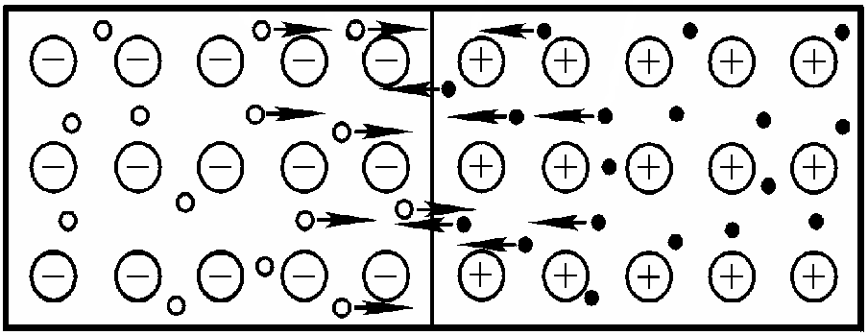
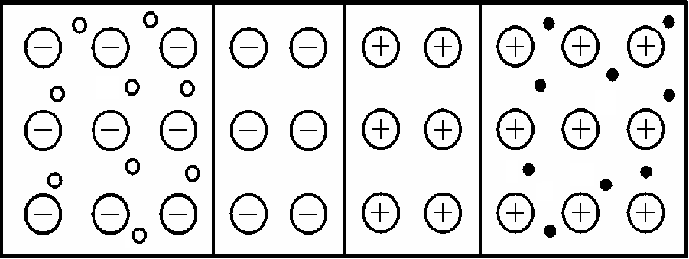
PN结的形成
PN结：在紧邻制作的P型半导体和N型半导体的交界面，由于载流子的扩散运动和漂移运动所形成的空间电荷区
扩散运动：因浓度差引起的载流子的运动
漂移运动：在电场作用下引起的载流子的运动
P型
N型
P型
空间电荷区
N型
模拟与数字电路 — 二极管
Notes:
在一块本征半导体两侧通过扩散不同的杂质,分别形成N型半导体和P型半导体。
杂质半导体的转型：当掺入三价元素的密度大于五价元素的密度时，可将N型转为P型；当掺入五价元素的密度大于三价元素的密度时，可将P型转为N型。
以N型半导体为基片，通过扩散工艺使半导体的一边形成N型区，另一边形成P型区。
在浓度差的作用下，两边多子互相扩散。在P区和N区交界面上，形成了一层不能移动的正、负离子，称为空间电荷区，也称耗尽区，势垒区，即PN结。空间电荷区形成的内电场一方面阻碍多子的扩散，另一方面加速少子的漂移，最终达到动态平衡。
扩散的结果是使空间电荷区逐渐加宽，空间电荷区越宽，内电场越强，就使漂移运动越强，而漂移使空间电荷区变薄。所以扩散和漂移这一对相反的运动最终达到平衡，相当于两个区之间没有电荷运动，空间电荷区的厚度固定不变。
漂移运动：在电场作用下引起的载流子的运动。
扩散运动：因载流子的浓度差引起的载流子的运动。

Slide 12
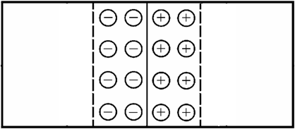
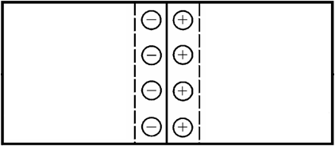
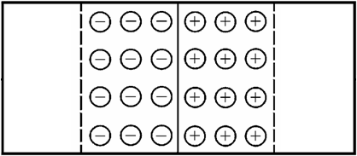
PN结单向导电性
加正向电压(正偏)
  P +，N –
  具有较大的正向扩散电流
  呈现低电阻，导通
加反向电压(反偏)
  P – ，N +
  具有很小的反向漂移电流
  呈现高电阻，截止
P
N
i
V
R
P
N
i_{S}
V
R
模拟与数字电路 — 二极管
Notes:
PN结正向偏置—— 当外加直流电压使PN结P型半导体的一端的电位高于N型半导体一端的电位时，称PN结正向偏置，简称正偏。
PN结反向偏置—— 当外加直流电压使PN结N型半导体的一端的电位高于P型半导体一端的电位时，称PN结反向偏置，简称反偏。
PN结加正向电压时，呈现低电阻，具有较大的正向扩散电流；
PN结加反向电压时，呈现高电阻，具有很小的反向漂移电流。
由此可以得出结论：PN结具有单向导电性。
在一定的温度条件下，由本征激发决定的少子浓度是一定的，故少子形成的漂移电流是恒定的，基本上与所加反向电压的大小无关，这个电流也称为反向饱和电流。

Slide 13
二极管及其应用
二极管结构与符号
二极管伏安特性
二极管主要参数
二极管简化模型
二极管应用
模拟与数字电路 — 二极管

Slide 14
二极管
将PN结加上引线和封装，就构成了半导体二极管，简称二极管
分类
  按制造材料：硅二极管和锗二极管
  按用途：整流二极管、稳压二极管、开关二极管、发光/光电二极管等
  按工艺结构：点接触型、面接触型、平面型等
P
N
模拟与数字电路 — 二极管
Notes:
在PN结上加上引线和封装，就成为一个二极管。二极管按结构分有点接触型、面接触型两大类。

Slide 15
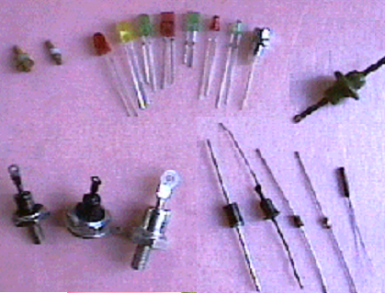
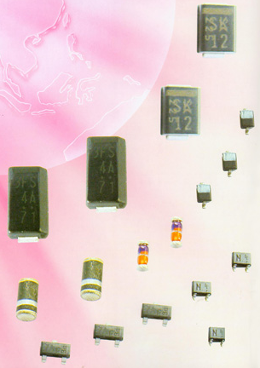
示例─二极管外型
通孔插装二极管
贴片二极管
模拟与数字电路 — 二极管

Slide 16
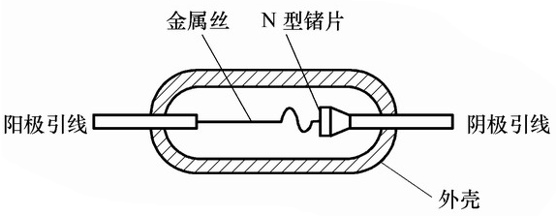
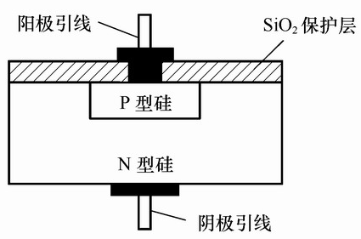
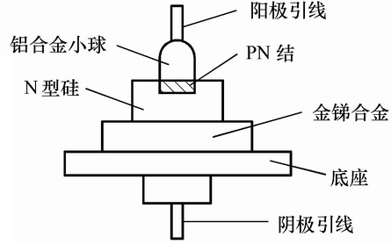
二极管结构与符号
点接触型
平面型
P
N
阳极
阴极
面接触型
二极管符号
模拟与数字电路 — 二极管
Notes:
阳极：adode；阴极：kathode（cathode）
点接触型：PN结面积小，结电容小，用于检波和变频等高频电路。
面接触型：PN结面积大，用于工频大电流整流电路。
点接触型二极管是用一根很细的金属丝压在光洁的半导体晶片表面，通以脉冲电流，使触丝一端与晶片牢固地烧结在一起，形成一个“PN结”。由于是点接触，只允许通过较小的电流（不超过几十毫安），PN结面积小，结电容小，适用于高频小电流电路，如收音机的检波和变频等。
面接触二极管是利用扩散、多用合金及外延等掺杂方法，实现P型半导体和N型半导体直接接触而形成PN结的。
点接触型二极管的特点是PN结面积小，不能通过大电流。但由于其接触面积小，结电容小，高频性能好，故而常用在检波或脉冲电路中；
面接触型二极管的特点是PN结面积大，可以通过较大的电流，适合用于大功率的整流电路中；
平面型二极管如果结面积较大，则结电容也会大点，会应用在大功率整流中，如果面积较小则适合脉冲数字电路等应用。
1.点接触型二极管(一般为锗管)
点接触型二极管PN结的结面积很小，不能通过较大电流，但结电容小，高频性能好，一般适用于高频和小功率的工作，也用作数字电路中的开关元件。如国产的2AP型、2AK型。
2.面接触型二极管(一般为硅管)
面接触型二极管PN结面积大，能允许通过较大的电流，但由于其结电容也大，所以一般用于较低频率的整流电路中。如国产的2CZ型、2CP型。

Slide 17
二极管伏安特性
正向特性 (当v > 0)
  死区：v <V_{th}，i≈0
  导通区：v > V_{th}，i≠0
  (V_{th}：称为死区电压或门坎电压，硅二极管约为0.5V，锗二极管约为0.1V)
反向特性 (当v < 0)
  截止区：|v|<V_{BR}, i≈0
  击穿区：|v|> V_{BR}, i≠0
  (V_{BR} ：称为击穿电压)
i
+
v
–
正向特性
i
击穿区
死
区
截止区
导通区
v
-V_{BR}
V_{th}
反向特性
模拟与数字电路 — 二极管
Notes:
正向特性：近似呈现为指数曲线，有死区（i≈0的区域)。导通后（即u大于死区电压后）u略有升高， i急剧增大。导通压降约为硅管0.6~0 .8V，锗管0.2~0.3V，通常近似取硅管0.7，锗管0.2。
正向区分为两段：
当0＜u＜Vth时，正向电流为零，Vth称死区/阈值/开启电压；
当u ＞Vth时，开始出现正向电流，并按指数规律增长。
硅二极管的死区电压Vth=0.5V左右，锗二极管的死区电压Vth=0.2V左右。
反向区也分两个区域：
当VBR＜u＜0时，反向电流很小，且基本不随反向电压的变化而变化，此时的反向电流也称反向饱和电流IS 。
当u≥VBR时，反向电流急剧增加，VBR称为反向击穿电压 。
在一定的温度条件下，由本征激发决定的少子浓度是一定的，故少子形成的漂移电流是恒定的，基本上与所加反向电压的大小无关，这个电流也称为反向饱和电流。
当PN结的反向电压增加到一定数值时，反向电流突然快速增加，此现象称为PN结的反向击穿。电击穿(雪崩或齐纳)——可逆，热击穿——不可逆。

Slide 18
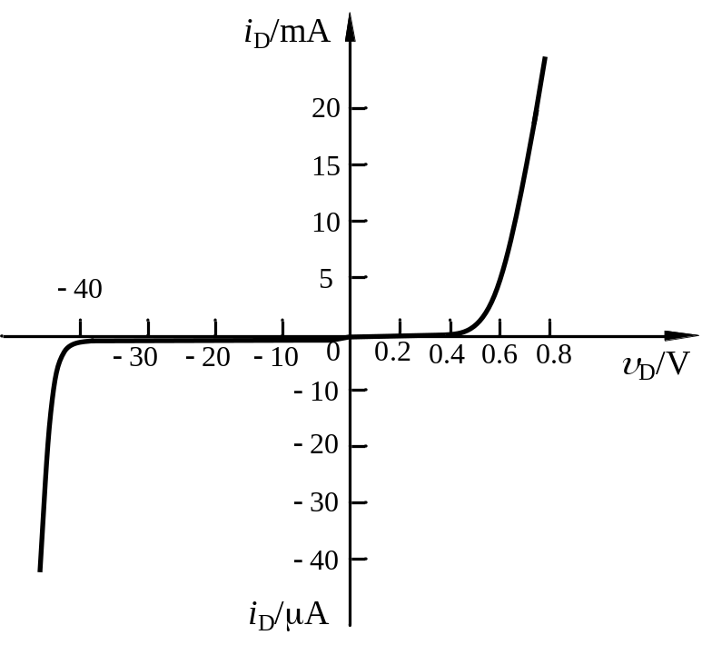
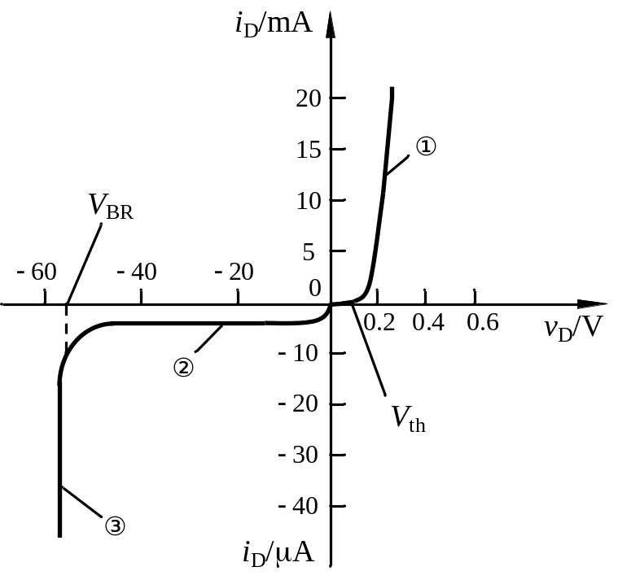
示例：二极管伏安特性
硅二极管2CP10
锗二极管2AP15
模拟与数字电路 — 二极管

Slide 19
二极管主要参数
反映二极管的电性能，是正确选用二极管的依据
最大整流电流IF
  长期运行所允许承受的最大正向平均电流
最大反向工作电压VR
最高工作频率fM
反向电流IR
正向导通压降VF
i
I_{F}
V_{R}
v
I_{R}
V_{F}
模拟与数字电路 — 二极管
Notes:
最高工作频率fm——二极管工作在高频时，电流容易从结电容通过，使管子的单向导电性能变差，甚至可能失去单向导电性，为此规定一个最高工作频率，它主要决定于PN结结电容的大小，结电容愈大，则f_{M}愈低。
二极管的参数还有结电容及最高结温等。
为安全计，在实际工作时，最大反向工作电压VRM一般只按反向击穿电压VBR的一半计算。
通常认为，硅管的正向压降约为0.7V；锗管约为0.2V。

Slide 20
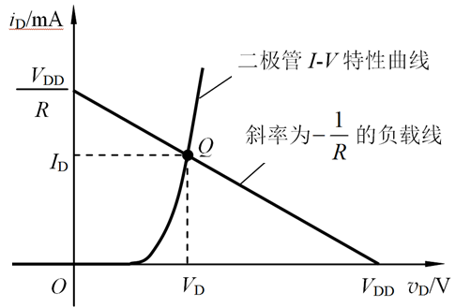
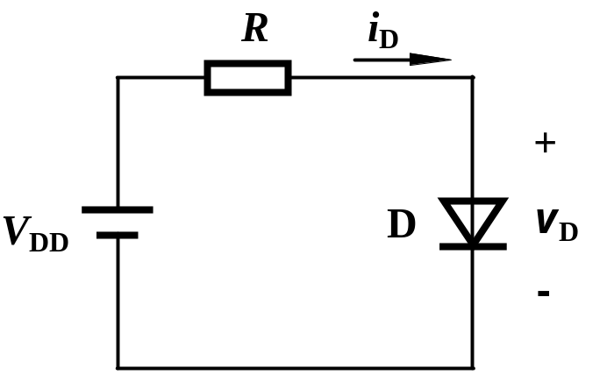
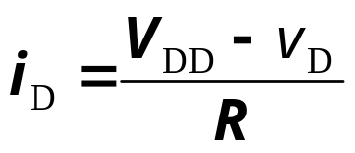
二极管基本电路及其分析方法
图解分析方法
简化模型分析方法
符号中大小写含义：
大写字母大写下标：静态值(直流)，如I_{B}
小写字母小写下标：瞬时值(交流)，如i_{b}
小写字母大写下标：总量(直流+交流)，如i_{B}
模拟与数字电路 — 二极管

Slide 21
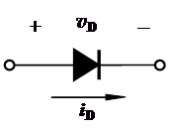
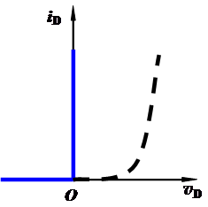
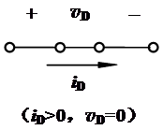
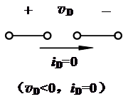
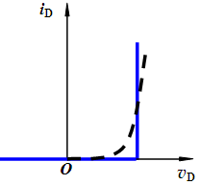
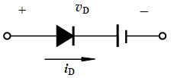
二极管简化模型
理想模型
  忽略死区和导通压降
  i > 0，v = 0
  v < 0，i = 0
恒压降模型
  导通压降=死区电压≠0
  i > 0，v = V_{F}
  v <V_{F}，i = 0
硅二极管约为0.7V
锗二极管约为0.2V
模拟与数字电路 — 二极管

Slide 22
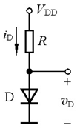
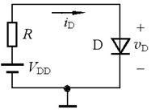
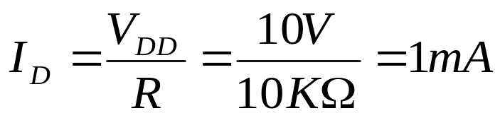
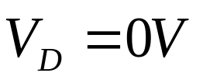
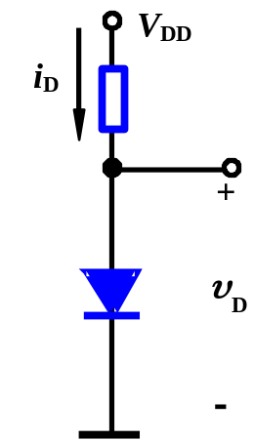
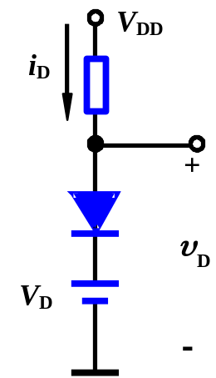
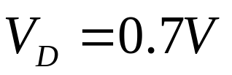
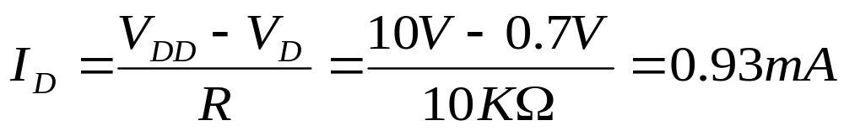
示例─二极管电路计算
设V_{DD}=10V， R=10kΩ，求I_{D}和V_{D}
(1) 理想模型
(2) 恒压降模型
模拟与数字电路 — 二极管
Notes:
基尔霍夫电流定律KCL：任意时刻流入某节点的电流总和等于流出该节点的电流总和。或者任意时刻流入某节点的各电流代数和等于零。∑i=0
基尔霍夫电压定律KVL：任意时刻沿任一回路的所有支路电压的代数和为零。∑u=0

Slide 23
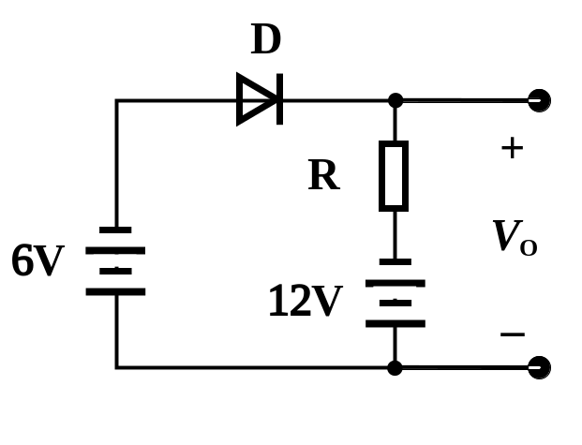
示例─二极管电路计算
设二极管是理想的，求V_{O}
若断开D，以O为基准电位，
即O点为0V
则D阳极电位为-6V，阴极电位为-12V
O
阳极电位高于阴极电位，D接入时正向导通，压降等于零
所以，V_{O}= －6V
模拟与数字电路 — 二极管

Slide 24
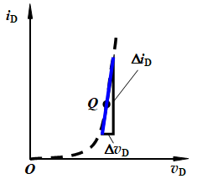
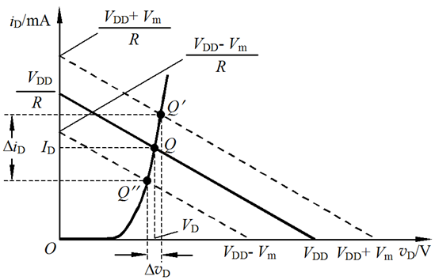
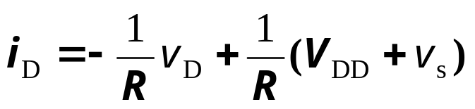
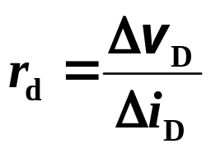
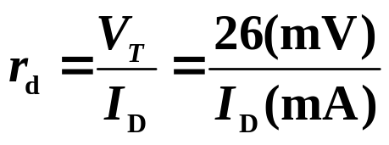
二极管小信号模型分析
+
v_{s}
-
v_{s} =V_{m}sinωt （V_{m}<<V_{DD}）
常温下（T=300K）
Q点：称为静态工作点，反映直流时的工作状态
模拟与数字电路 — 二极管
Notes:
特别注意：
小信号模型中的微变电阻r_{d}与静态工作点Q有关。
该模型用于二极管处于正向偏置条件下，且v_{D}>>V_{T} 。

Slide 25
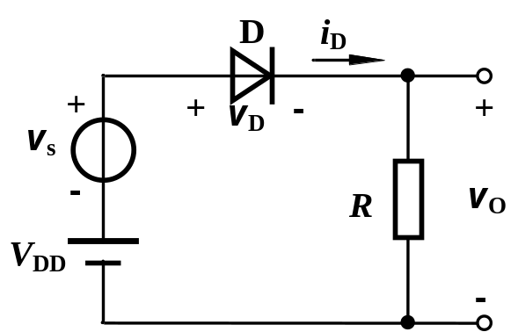
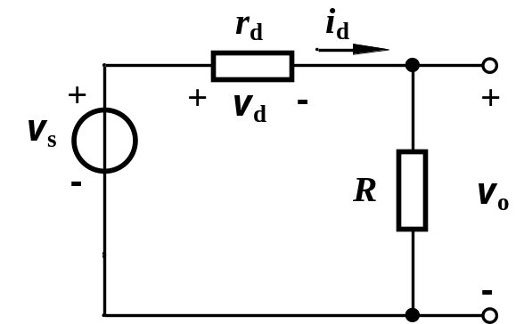
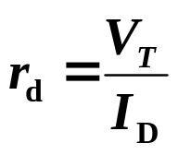
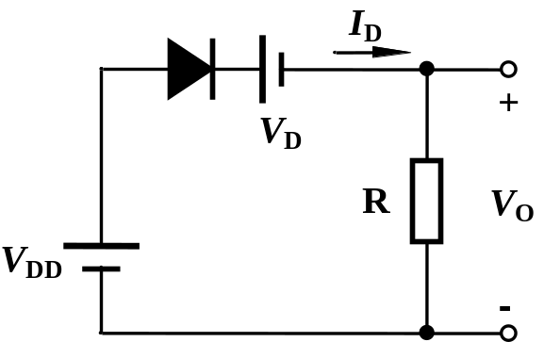
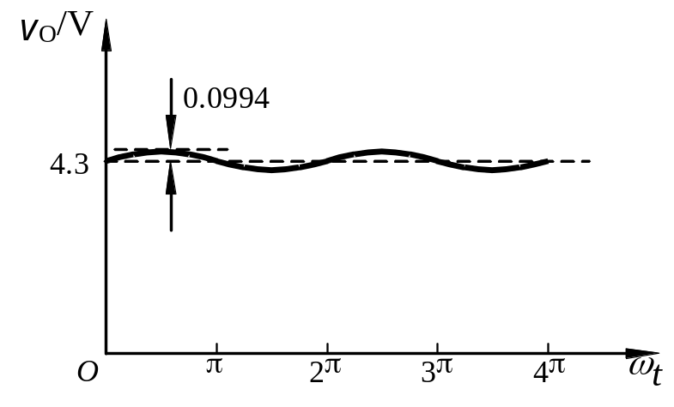
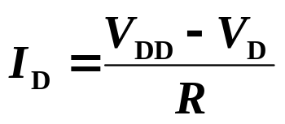
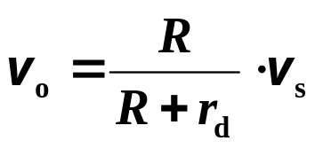
二极管小信号模型分析 (续)
恒压降模型的V_{D}=0.7V，v_{s} = 0.1sinωt V
（1）求输出电压v_{O}的交流量和总量；
（2）绘出v_{O}的波形。
5V
5kΩ
小信号模型的交流通路（动态）
直流通路（静态）
v_{O} = V_{O} + v_{o} = 4.3 + 0.0994sinωt （V）

Slide 26
二极管应用
主要应用：整流、限幅、开关
特殊二极管
稳压二极管
发光二极管
光电二极管
模拟与数字电路 — 二极管
Notes:
PN结还有感温、感光、发光等特性。
利用某些特殊的手段，采用砷、镓、磷等材料制成的二极管，由于它在有电流通过时，能发出光来，所以称作发光二极管，常用LED表示。

Slide 27
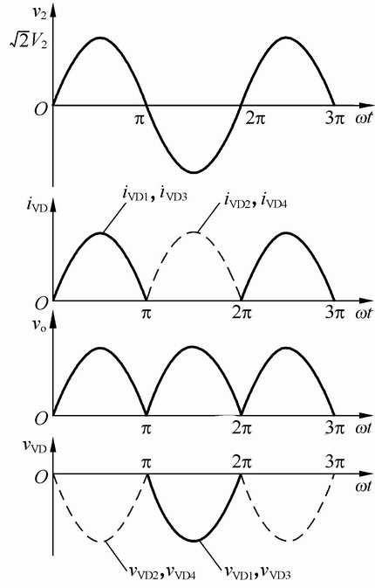
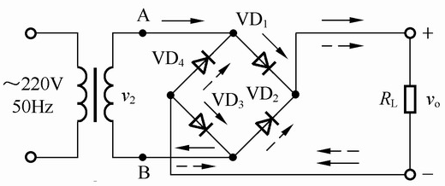
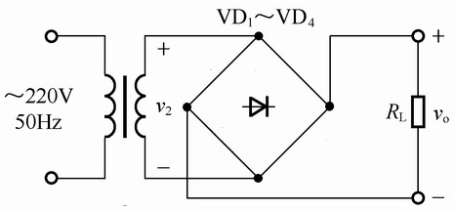
示例─桥式整流
完整电路
简化电路
模拟与数字电路 — 二极管

Slide 28
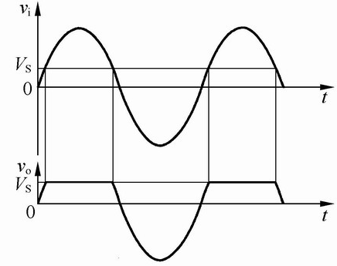
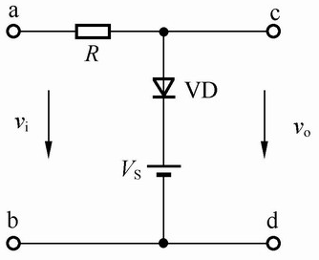
示例─限幅
模拟与数字电路 — 二极管

Slide 29
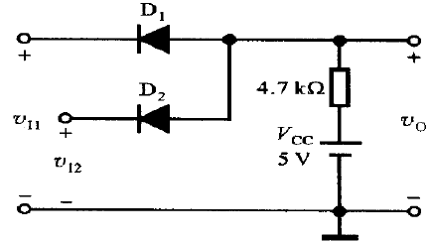


示例─开关
模拟与数字电路 — 二极管

Slide 30

稳压二极管
正向特性与普通管类似
反向击穿特性很陡
  稳压管通常工作于反向电击穿状态
主要参数
  稳定电压VZ
  动态电阻rz
  最大允许工作电流IZM
  最大允许耗散功率PZM
I_{Z(min)} ≤ I_{Z} ≤ I_{Z(max)}
伏安特性
模拟与数字电路 — 二极管

Slide 31

稳压管电路及稳压原理
I
I_{O}
+
R
I_{Z}
+
V_{I}
D_{Z}
R_{L}
V_{O}
_
_
R — 限流电阻
V_{I}↑
→ V_{O}↑
→ V_{Z} ↑
→ I_{Z}↑
→ I↑
→ I R↑
V_{O}↓
模拟与数字电路 — 二极管

Slide 32
The End
模拟与数字电路 — 二极管

